Slide 1
Силы, измерение сил, сложение сил международная система единиц
Голенков А. 8 «А»

Slide 2
Силы
Что характеризует физическое понятие сила? Рассмотрим рисунки. В физике для количественной характеристики взаимодействия тел вводится понятие «сила». Силу характеризует значение и направление. Если масса тела выражена в кг, ускорение - в м/с², сила - в Н, то записать уравнение a=F/m, а из этого уравнения модно составить формулу F=ma. Узнать больше
а1
F1
N
S
a
a2
F2
N
S
F

Slide 3
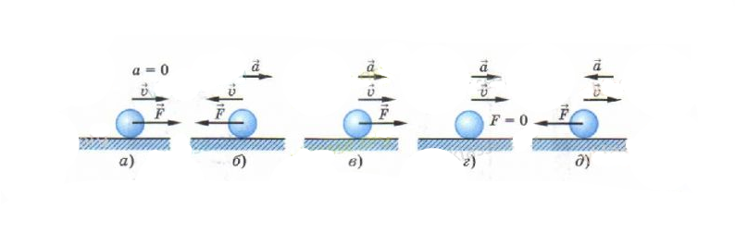
Вопросы
Рассмотрите рисунки. Какие из них верны?
Ответ: в,д
2. Скорости двух автомобилей одинаковой массы увеличились на 30 км/ч. Первому автомобилю для разгона понадобилось 30 секунд, а второму – 45 секунд. На какой автомобиль действовала большая сила во время движения?
Ответ: Сила, действующая на первое тело, больше в 1,5 раза.
3. Под действием какой силы тело массой 500г приобретёт ускорение 5м/c?
Ответ: F=2,5 H

Slide 4
Силы
Что характеризует физическое понятие сила? Лежащий на поверхности стола стальной шарик можно привести в движение, поставив напротив него магнит. Скорость шарика возрастет от 0 до значения V1, т.е. шарик приобретёт ускорение a1. Заменив магнит на более мощный, который будет сильнее притягивать шарик, можно наблюдать, что и конечная скорость V2 движения шарика и его ускорение a2 возрастут.
а1
F1
N
S
a2
F2
N
S

Slide 5
В физике для количественной характеристики взаимодействия тел вводится понятие «сила».
Сила – мера взаимодействия тел. Как вы видели в предыдущем опыте сила может быть больше или меньше, т.е. иметь различные числовые значения. Следовательно сила – физическая величина и её можно измерить.
Силу обозначают буквой F. Основной единицей силы является ньютон (1Н).
Сила характеризуется не только значением, но и направлением, иначе говоря, сила – векторная величина. Так в результате взаимодействия ноги Васи и мяча сила, действующая на мяч, направлена горизонтально, а взаимодействие мяча с Землёй приводит к действию на мяч силы, направленной вниз.
a
a
F
F

Slide 6
Итак, проделанные нами опыты позволяют предположить, что ускорение тела прямо пропорционально приложенной к нему силы. В том, что мы не ошибаемся, нас убеждают результаты многочисленных экспериментов по исследованию этой зависимости, проводившиеся физиками. Следовательно,
a ~ F
Однако наблюдения и опыты показывают, что ускорение тела также зависит и от его инертных свойств, т.е. от массы тела. И зависимость эта обратно пропорциональная:
1
a
~
m
Таким образом, можно записать:
F
a
~
m
Т.е. ускорение тела прямо пропорционально действующей на него силе и обратно пропорционально его массе.

Slide 7
Если масса тела выражена в кг, ускорение - в м/с², сила - в Н, то можно превратить эту зависимость в уравнение. Можно записать:
F
a
=
m
Из полученного уравнения можно определить силу, действующую на тело, если известны его масса и возникшее ускорение:
F = ma
Теперь можно сказать, что 1Н – это такая сила, которая сообщает телу массой 1 кг ускорение 1м/с².

Slide 8
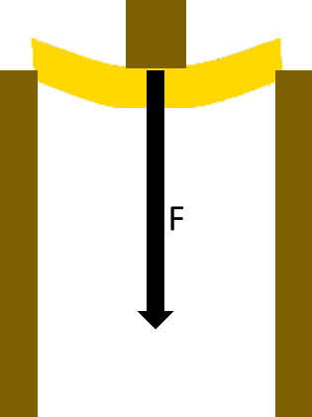
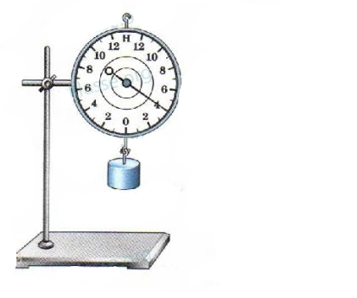
Измерение силы
Используя формулу F=ma, можно определить значение силы, если известны масса тела и ускорение. Такой способ определения называется косвенным. Также существует и прямой способ определения значения силы. Для этого понадобится динамометр. Узнать больше.

Slide 9
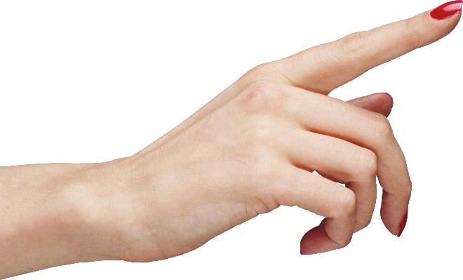
Измерение силы
Используя формулу F = ma, можно определить значение силы, если известны масса тела и возникшее ускорение. Подобный способ определения физической величины называется косвенным. Существует ли способ прямого измерения силы. Для того чтобы выяснить, как можно измерять силы, вернемся к понятию сила. Если на гибкую линейку положить сверху груз, то она прогнется под действием силы. Резиновый мяч изменит свою форму, если на него подействует человек с некоторой силой. В обоих случаях действие на тело приводит не к изменению скорости, а к изменению его формы, т.е. деформации. Деформация – другое следствие взаимодействия тел.
F
F

Slide 10
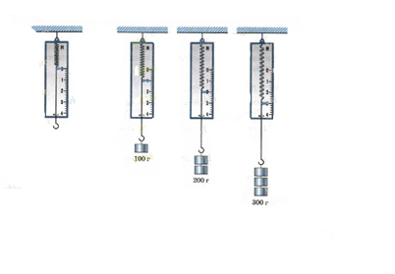
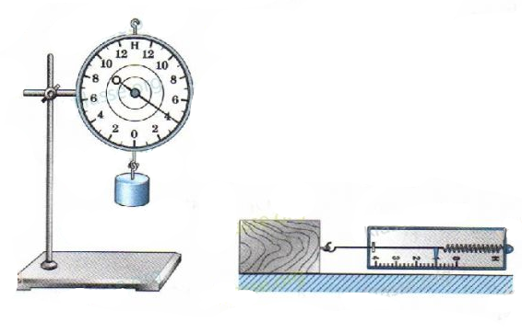
Прибор для измерения силы называют динамометром. Основной его частью является пружина, растяжение которой в результате деформации характеризует значение действующей силы. Рассмотрим принцип действия динамометра. Пружина динамометра закреплена в верхней части. В нижней части имеется специальный индикатор (стрелка), который показывает удлинение пружины под действием растягивающей её силы. Основным обязательным условием работы динамометра является упругая деформация пружины, т.е. такая деформация которая после снятия нагрузки полностью исчезает, пружина при этом вернётся в исходное состояние. Нулевая отметка динамометра соответствует положению стрелки нерастянутой пружины. Начнём постепенно увеличивать нагрузку, подвешивая грузы массой 100г, 200г, 300г и т.д. В результате взаимодействий с Землёй грузы, смещаясь вниз, начнут растягивать пружину. Удлинение пружины будет прямо пропорционально действующей силе. В этом нас убедит одинаковое увеличение расстояний между предыдущем и последующим показанием стрелки на пружине.

Slide 11
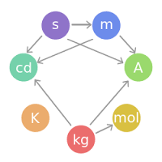
Международная система единиц
В большинстве стран мира принята Международная система единиц (сокращённо пишут СИ – система интернациональная). С этой системой могут быть соотнесены любые специальные единицы, принятые в разных странах и разных отраслях науки и техники. Международная система единиц основана на базе 7 единиц физических величин - метр, килограмм, секунда, ампер, кельвин, моль и кандела, называемых основными. Все остальные единицы измерения называются производными, т.е. они выражены через основные единицы. Единицей скорости в СИ является 1 м/с, ускорения – 1 м/с². Производной также является единица силы – 1Н, так как 1Н = 1кг * 1м/ с² = 1 кг*м/ с².

Slide 12
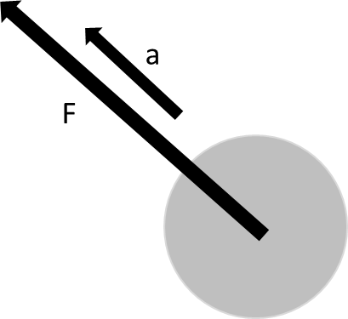
Сложение сил
Силу, которая производит на тело такое же действие, как несколько одновременно действующих сил, называют равнодействующей этих сил. Чтобы её найти нужно узнать геометрическую сумму всех сил, действующих на тело. Модуль равнодействующей сил равен сумме модулей всех действующих сил, если они направлены вдоль одной и той же прямой в одну сторону. Направление равнодействующих сил в этом случае совпадает с направлением действующих сил.
F = F₁ + F₂ + …

Slide 13
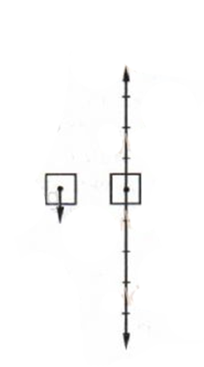
Модуль равнодействующей сил равен разности модулей действующих сил, если они направлены вдоль одной и той же прямой в противоположные стороны. Направление равнодействующих сил в этом случае направлена в сторону большей по модулю силы. Узнать больше.
F = F₁ - F₂
F2
F1
F

Slide 14
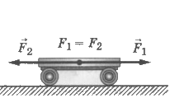
Вопросы
Рассмотрите рисунок. Чему равна равнодействующая сил F1 и F2? Что вы можете сказать о движении тележки?
Ответ: F=0, тележка покоится.
2. На тело действуют три силы направленные вдоль одной прямой: F1 = 100 Н, F2 = 150 Н, F3 = 250 Н. Найдите их равнодействующую. Рассмотрите все варианты.
Ответ:
F=500H
F=0H
F=200H
F=300H

Slide 15
Сложение сил
В реальной ситуации при земных условиях на движущееся ли покоящееся тело действуют чаще всего несколько сил. На рисунке показано тело, на которое действуют 3 силы: F₁, F₂, F₃. Каждая сила придаёт телу ускорения: а₁, а₂, а₃, совпадающее по направлению с соответствующей силой. Однако как показывают опыты, ускорение, с которым в результате движется тело, будет таким, какое сообщила бы ему одна сила F. Силу, которая производит на тело такое же действие, как несколько одновременно действующих сил, называют равнодействующей этих сил. Чтобы её найти нужно узнать геометрическую сумму всех сил, действующих на тело.
a
a2
F2
F
a1
a3
F1
F3

Slide 16
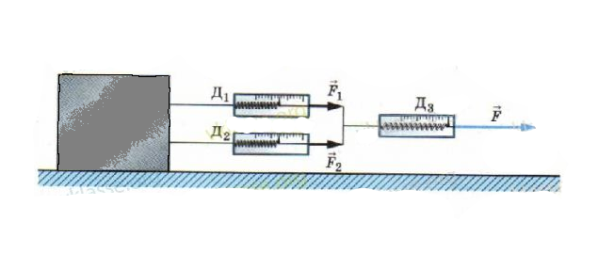
Как были определены модуль силы и её направление? Рассмотрим случай когда к телу приложены две силы в одном направлении. Для этого проделаем опыт. Для начала прикрепим к динамометру Д1 и Д2 динамометр Д3. Приведём систему в движение, потянув её за нить. Показание всех трёх динамометров позволяют нам убедится в том, что модуль равнодействующей двух сил F в этом случае равен модулю сил F₁ и F₂ :
F = F₁ + F₂
Если увеличить число сил, действующих на тело в одном направлении, то динамометр Д3 покажет, что модуль равнодействующей двух сил F равен сумме модулей всех действующих сил:
F = F₁ + F₂ + …
Модуль равнодействующей сил равен сумме модулей всех действующих сил, если они направлены вдоль одной и той же прямой в одну сторону. Направление равнодействующих сил в этом случае совпадает с направлением действующих сил.

Slide 17
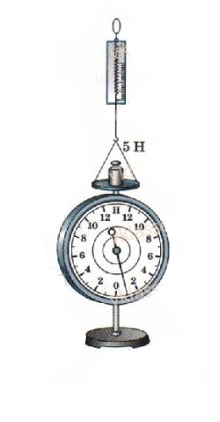
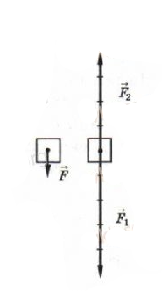
Проделаем опыт и выясним, как найти геометрическую сумму сил в том случае, когда силы направлены вдоль одной прямой, но в противоположные стороны. На столик динамометра с круглым циферблатом поставим гирю, которая будет действовать на динамометр с силой F₁ = 5 Н. Одновременно будем поднимать этот же столик с силой F₂ = 4 H. Сила F₁ направлена вниз, а F₂ - вверх. Динамометр покажет силу F = 1 Н. Эта сила и есть равнодействующая сил F₁ и F₂. В случае действия двух сил, направленных в противоположные стороны, модуль равнодействующих сил равен разности модулей этих сил:
F = F₁ - F₂
Равнодействующая сил направлена в сторону большей силы. Модуль равнодействующей сил равен разности модулей действующих сил, если они направлены вдоль одной и той же прямой в противоположные стороны. Направление равнодействующих сил в этом случае направлена в сторону большей по модулю силы.

Slide 18
Источники:
Учебник для 7 класса по физике Н.С. Пурышева, Н.Е. Важеевская,
http://vklasse.org/7-klass/uchebniki/fizika/ns-purysheva-ne-vazheevskaya-2013 ,
http://www.nntu.ru/RUS/fakyl/VECH/metod/metrology/3_2.htm .

